Slide 1




感谢选择大敏姐姐原创高品质HSK系列课件!
@大敏HSK原创课件
dmgqs01
本课件和教学视频著作权归大敏姐姐所有，未经授权进行搬运、洗稿、二次转发、销售等侵权行为，都属于违法。违者绝对追责到底！

Slide 2
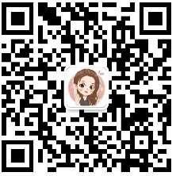
使用须知👇
本PPT需使用Microsoft Ofice软件，支持内容(图文/GIF/音频/动画)编辑、修改。
本PPT必须全屏播放才有动画和音效，手机打开和非全屏播放无效果。
本PPT包含：教学内容和目标、课堂中老师涉及的英语句子、学生教学内容。
动画修改方式：当前内容上，鼠标右键进行素材替换。请勿删除！否则无动效！
如有问题欢迎来大敏姐姐直播间连麦咨询，直播时间会提前在朋友圈发布：
dmgqs01
本课件和教学视频著作权归大敏姐姐所有，未经授权进行搬运、洗稿、二次转发、销售等侵权行为，都属于违法。违者绝对追责到底！

Slide 3

教学内容和目标
学生能够了解并掌握
主题
历史故事
（1）“与‘个’相关的格式、向来”的意义和用法
语言点
（2）正确使用本课辨析的词语“气势-气魄”
（3）了解篇章修辞“婉曲”的作用和意义
词汇
（1）了解“领悟”中“领”字的页字旁及带有页字旁的汉字所表达的意义
（2）熟悉并掌握“内涵、晴朗、美妙、平凡、乐谱、领悟、如约、黄昏、
逝世、凄凉”的意义和用法。
篇章
（1）理解课文内容
（2）按课文P76练习5中的提示简述课文内容
（3）在简述课文的基础上完成“写一写”

Slide 4



Standard Course
HSK 6
Lesson 28

Slide 5

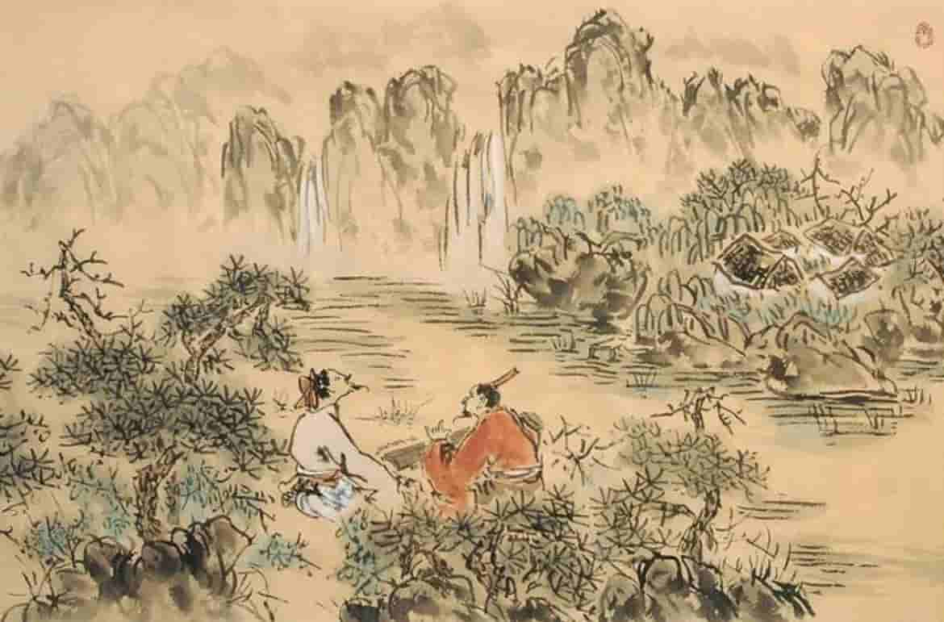
《HSK标准教程6--第28课》
HSK Standard Course 6 Lesson 28
第28课 高山流水遇知音
Lesson 28
The sincere friendship between Yu Boya and Zhong Ziqi
Part 1

Slide 6

复习
Review
圈套
中央
妄想
答复
对策
慷慨
荣幸
镇静
霸道
仪式

Slide 7

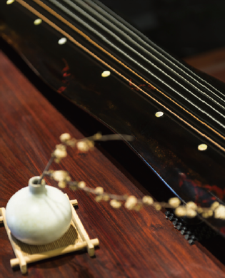


热身
Warm-up
下图中的物品叫“瑶琴”，可以弹奏出美妙的音乐。
汉语中有一个词语叫“知音”，请谈谈你理解的“知音”的意思，你有知音吗？

Slide 8
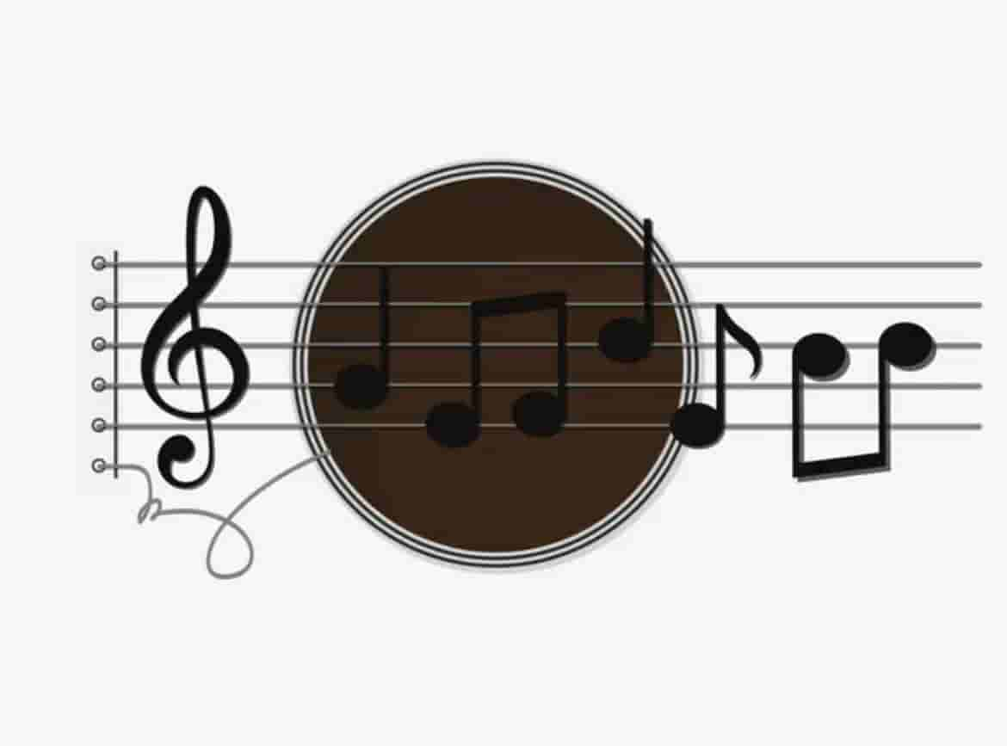
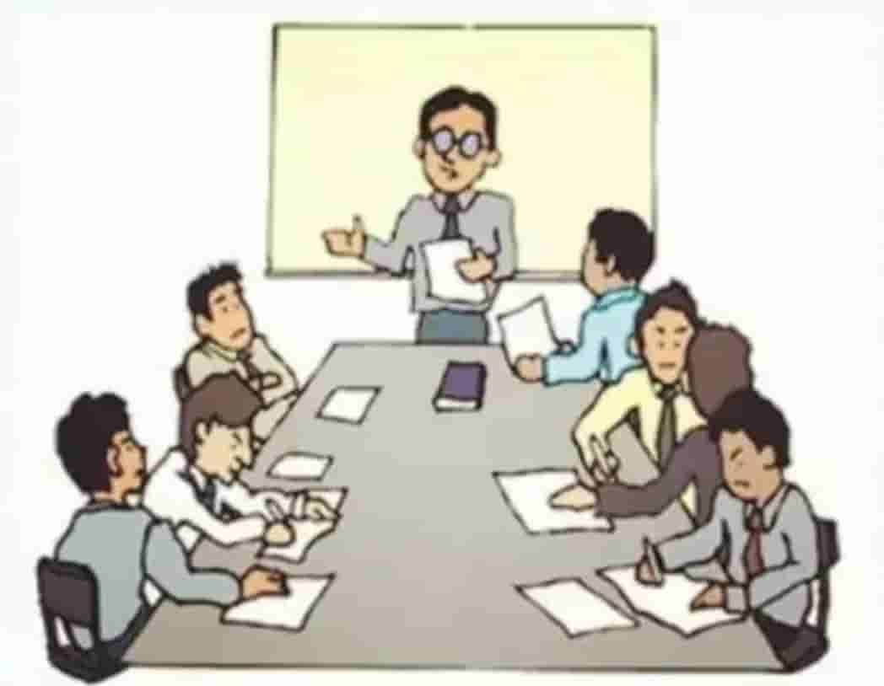


生词
New Word
lǐng huì
领 会
v. to understand,to grasp
大家已经领会了他的意思。

Slide 9

生词
New Word
nèi hán
内 涵
n. meaning,connotation
经过老师的讲解，同学们领会了课文的内涵。

Slide 10

生词
New Word
gǎng wān
港 湾
n.harbor
宁静的港湾里停靠着许多船只。

Slide 11

生词
New Word
qíng lǎng
晴 朗
adj. sunny,fine and cloudless
今天天气晴朗，万里无云。

Slide 12
生词
New Word
qīng chè
清 澈
adj.clear
湖水清澈见底，一群群小鱼来往其间。

Slide 13
生词
New Word
fěn suì
粉 碎
adj. to smash
他不小心把掉在地上的眼镜踩了个粉碎。

Slide 14
生词
New Word
xián
弦
n. string
(of a musical instrument)
姐姐轻轻地拨弄着琴弦，弹出动听的乐曲。

Slide 15

练一练
Practise
lǐng huì
nèi hán
gǎng wān
领会
v. to understand,to grasp
内涵
n.meaning,
connotation
港湾
n.harbor
qíng lǎng
qīng chè
fěn suì
xián
晴朗
adj. sunny,fine and cloudless
清澈
adj.clear
粉碎
adj. to smash
弦
n. string (of a musical instrument)

Slide 16

生词拓展
New Word Expansion
涵盖-内涵-海涵-包涵
涵
他的演说涵盖了个人及社会所有冲突的根由
反复读了几通，却仍然无法充分理解这本书的内涵。
朗朗-开朗-爽朗-明朗-豁然开朗
朗
如有言语冒犯，也是情非得已，万望海涵！
雾散了，天晴了，车驶出隘口，眼前豁然开朗。

Slide 17

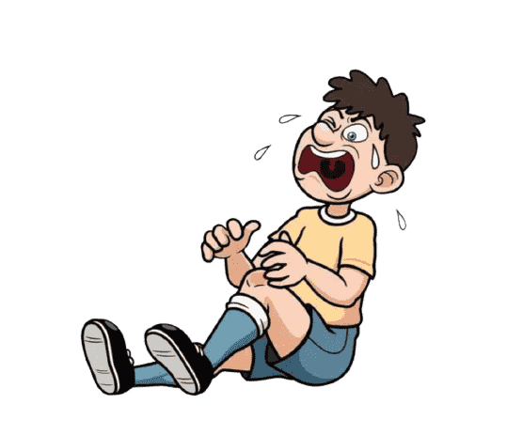

语言点
Language Point
他手没抓住栏杆，一个跟头栽了下来。
我一个不小心，打碎了妈妈最心爱的花瓶。
与“个”相关的格式
一个+名词/动词结构，用在谓语动词前，表示快速或突然。
俞伯牙一个不留神，“啪”的一声，琴弦拨断了一根。

Slide 18
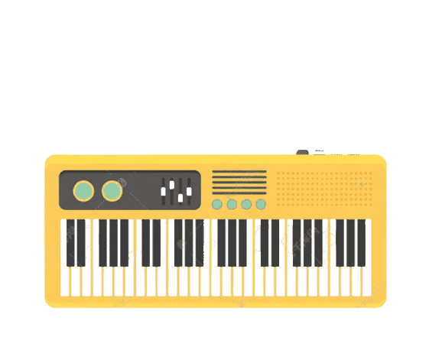

语言点
Language Point
他把心爱的琴摔了个粉碎。
我们都爱听张总讲话，开会的时候张总一张嘴，大家就会笑个不停。
与“个”相关的格式
作用类似
引进补语的“得”。
他们的武力太弱，不足以构成威胁，我们一定能够把他们打个落花流水。

Slide 19
练一练
用“把下列6个小句组合成3个连贯的语段
Practise
1
A. 他一个失手，碗掉在地上
2
B. 不一会儿就把屋子弄了个乱七八糟
3
C. 天阴沉沉的，瓢泼大雨下个不停
4
D. 摔了个粉碎
5
E. 儿子放学，和小伙伴在家里玩儿起了捉迷藏
6
F. 大家的心里都很着急

Slide 20
生词
New Word
měi miào
美妙
adj. beautiful, fantastic
kǎn fá
砍伐
v.to cut down, to chop
píng fán
平凡
adj.ordinary
yuè pǔ
乐谱
n. music score
场内的听众陶醉在美妙的歌声中。
我们要保护自然环境，不能随意砍伐树木。
他给我们讲了一段不平凡的经历。
我虽爱听音乐，但对乐谱知识却不太懂。

Slide 21
生词
New Word
zàn tàn
赞叹
v.to admire,
to highly praise
chū shén
出神
v. to be absorbed in,
to be lost in thought
xiàng lái
向来
adv.always,all along
面对车窗外美丽的景色，乘客们不时发出由衷地赞叹。
我们出神地听老师讲故事，不知不觉一堂课过去了。
他这人向来不拘小节。

Slide 22
练一练
Practise
měi miào
kǎn fá
píng fán
美妙
adj. beautiful, fantastic
砍伐
v.to cut down,
to chop
平凡
adj.ordinary
yuè pǔ
zàn tàn
chū shén
xiàng lái
乐谱
n. music score
赞叹
v.to admire,
to highly praise
出神
v. to be absorbed in,
to be lost in thought
向来
adv.always,
all along

Slide 23
生词拓展
New Word Expansion
不妙--妙趣-锦囊妙计-莫名其妙
妙
我终于想出了一个锦囊妙计。
所有人的脸上都表現出英名其妙、惊论不已的神情。
平凡-非凡-不凡-凡人-凡夫俗子
凡
她敬佩作者那非凡的想象力。
他觉得，除了自己，别人都是凡夫俗子。

Slide 24
生词拓展
New Word Expansion
乐谱-食谱-谱曲-脸谱-谱写-靠谱儿
谱
他要求乐队成员必须人人会当场谱曲、即兴演奏。
他这人干什么都靠谱儿，你把事情交给他，尽管放心。

Slide 25




生词
New Word
chuàng zuò
创作
v.to compose, to write
mín jiān
民间
n.folk, among the people
jīng tōng
精通
v. to master,
to be proficient in
nánnéng-kěguì
难能可贵
praiseworthy for one's excellent conduct,rare and commendable
作家享有充分的创作自由。
在民间流传着很多美丽的传说。
他经过多年自学，已精通了四门外语。
小洁帮助妈妈干家务活，真是难能可贵啊!

Slide 26
生词
New Word
yìng yāo
应邀
v.to be at sb.’s invitation
qīn pèi
钦佩
v.to admire, to respect, to think highly of
yǎn zòu
演奏
v.to play (an instrument),to give an instrumental performance
外国友人应邀来我校参观访问。
张老师教学水平高，同学们都很钦佩他。
能够在这个舞台上演奏，是她毕生的梦想。

Slide 27
练一练
Practise
chuàng zuò
mín jiān
jīng tōng
创作
v.to compose, to write
民间
n.folk, among the people
精通
v. to master,
to be proficient in
nánnéng-kěguì
yìng yāo
yǎn zòu
qīn pèi
难能可贵
praiseworthy for one's excellent conduct,rare and commendable
演奏
v.to play (an instrument),to give an instrumental performance
应邀
v.to be at sb.’s invitation
钦佩
v.to admire, to respect, to think highly of

Slide 28

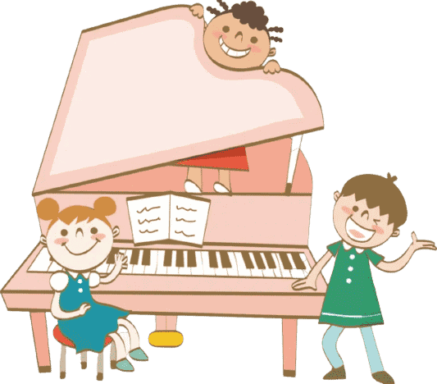
语言点
Language Point
他们向来忠厚、老实，为人诚恳。
她教汉语向来重视识字，这样可以使留学生熟悉语素，进而掌握大量的词汇。
向来
副词，表示从过去到现在都是这样。
琴向来是要弹给知音听的，如今我唯一的知音已不在人世，这琴还弹给谁听呢？

Slide 29
练一练
Practise
A: 向来为别人考虑得少
B: 向来他说了不算
C: 这地方向来热闹
C
_______，买东西的、逛街的、看热闹的，人山人海。
A
我他的缺点就是太自私，________，为自己想得多。
B
他们家的事________，得问他爱人。

Slide 30



作业
Homework
作业
用下列词语造句：
领会：
清澈：
美妙：
向来：
精通：
难能可贵：

Slide 31
《HSK标准教程6--第28课》
HSK Standard Course 6 Lesson 28
第28课 高山流水遇知音
Lesson 28
The sincere friendship between Yu Boya and Zhong Ziqi
Part 2

Slide 32
热身
Warm-up
想一想，下列词语之间有什么联系
动 | 动听、动人、动火、动气、动怒、动情、动容、动心、感动、打动、激动、触动、生动
辨 | 辨识、辨别、辨认、辨析、辨明、分辨、明辨是非
雄 | 雄壮、雄伟、雄厚、雄大、雄劲、雄浑、雄兵、雄心、雄威、雄姿、雄关
清 | 清澈、清新、清爽、清淡、清风、清高、清净、清凉、清香、清秀、清白、清汤

Slide 33



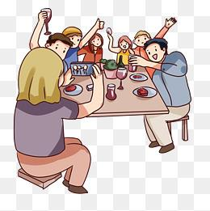
生词
New Word
háo mài
豪 迈
adj. bold and generous, heroic
中国运动员神情豪迈，列队走过主席台。

Slide 34

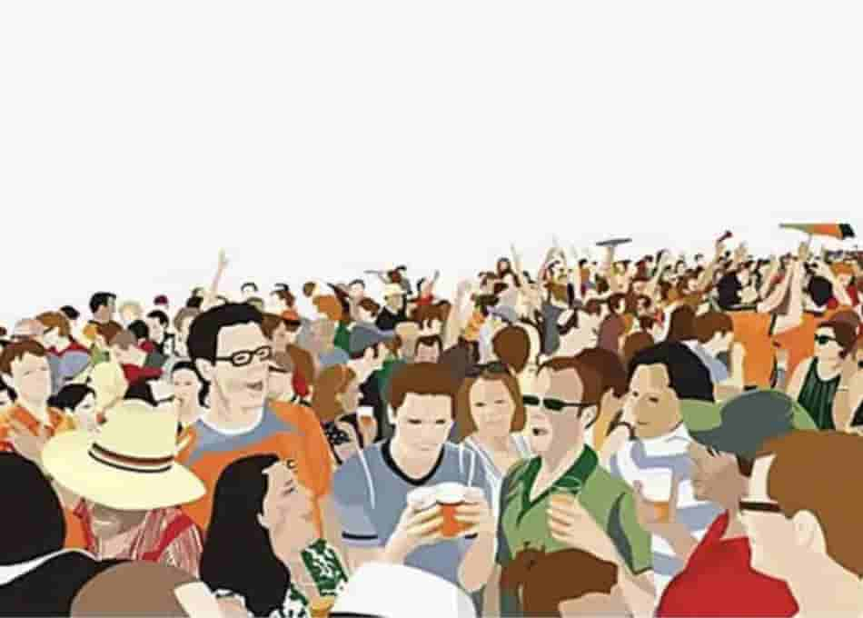
生词
New Word
xuán lǜ
旋 律
n.melody
这首歌曲的旋律很优美。

Slide 35
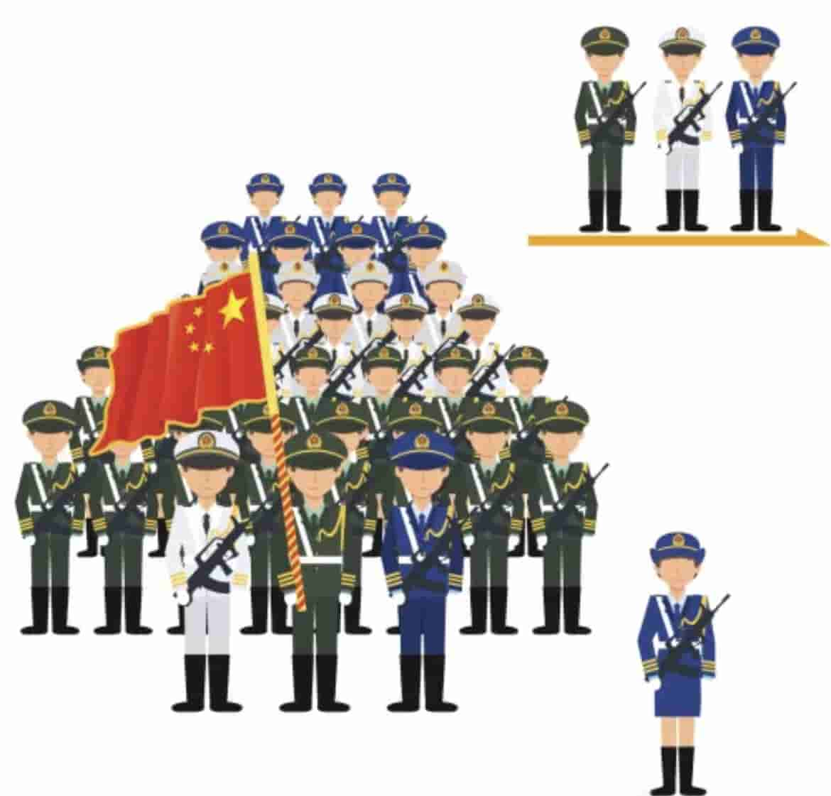
生词
New Word
xióng wěi
雄 伟
adj. magnificent, majestic,grand
雄伟的长城给我留下了深刻的印象。

Slide 36
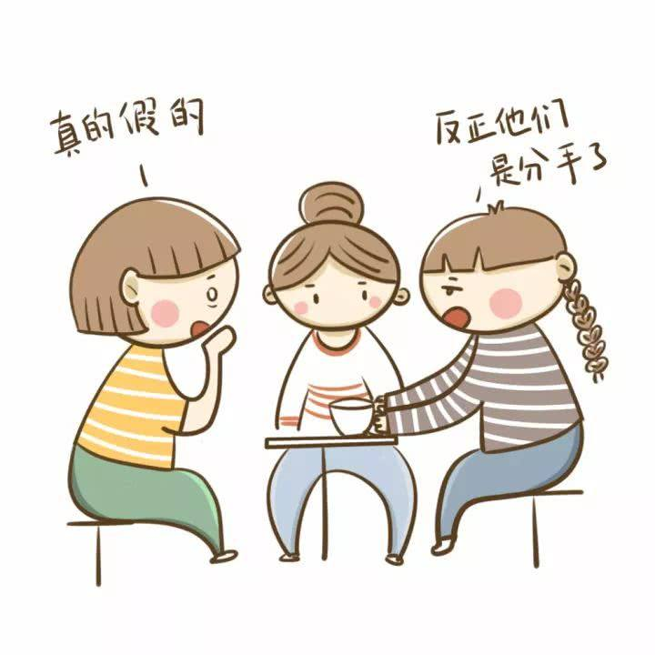
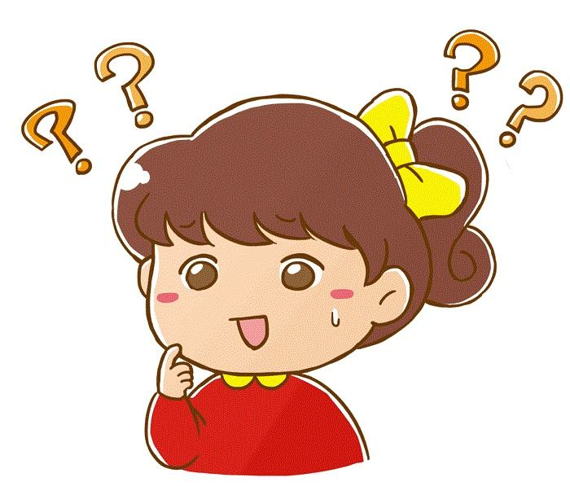
生词
New Word
zhuàng guān
壮 观
adj.spectacular
河对面也是人山人海，场面相当壮观。

Slide 37

生词
New Word
qì shì
气 势
n. momentum
国庆大阅兵规模宏大，气势雄壮。

Slide 38
生词
New Word
qì pò
气 魄
n.boldness,spirit
新上任的经理具有企业家的胆识和气魄。

Slide 39
生词
New Word
qū zhé
曲 折
adj.tortuous, winding
这本小说情节生动曲折，很吸引人。

Slide 40
练一练
Practise
háo mài
xuán lǜ
xióng wěi
豪迈
adj. bold and generous, heroic
旋律
n.melody
雄伟
adj. magnificent, majestic,grand
zhuàng guān
qì shì
qū zhé
qì pò
壮观
adj.spectacular
曲折
adj.tortuous, winding
气势
n. momentum
气魄
n.boldness,spirit

Slide 41
语言点
Language Point
他气势汹汹地冲过来。
气势
可以确指某个人或某些人，大致等于“他”或“他们”。
天安门城楼的气势/气魄非常雄伟。
共同点
都有“人或事物表现出某种力量和气概”的意思。
气魄
他办事很有气魄。
侧重于指人处置事情时所具有的胆识和果断的作风。

Slide 42
练一练
Practise
气势
气魄
气魄
处理大事就应该像他这样果断，有大 ________。
气势
整场演出________宏大，精彩异常，深深吸引了广大观众。
气魄
这样一个有大_________的人，如果不当领导实在太可惜了。
气势
在比赛中，不管实力如何，我们首先要从______上压倒对方。

Slide 43
生词
New Word
tóu jī
投机
adj.congenial,agreeable
lí míng
黎明
n. dawn
gào cí
告辞
v.to take leave
huáng hūn黄昏
n.dusk
两个年轻人一见如故，谈得非常投机。
黑暗就要过去,黎明即将来临。
他坐了一会儿推说有事就告辞了。
夏日的黄昏，人们都喜欢到这块草坪上乘凉。

Slide 44
生词
New Word
jiàng lín
降临
v.to descend, to befall
jǔ sàng
沮丧
adj. disappointed,depressed
biàn gù
变故
n.accident,
unforeseen event
灾难突然降临到这个城市，夺去了许多人的生命。
我班乒乓球队失利，同学们神情沮丧。
经历了许多的变故，他变得有些麻木。

Slide 45
练一练
Practise
tóu jī
lí míng
gào cí
投机
adj.congenial,agreeable
黎明
n. dawn
告辞
v.to take leave
huáng hūn
jiàng lín
biàn gù
jǔ sàng
黄昏
n.dusk
变故
n.accident,
unforeseen event
降临
v.to descend, to befall
沮丧
adj.disappointed,
depressed

Slide 46
生词
New Word
shì shì
逝世
v.to pass away, to die
fén mù
坟墓
n. grave,tomb
bù zhǐ
不止
v.to be ceaseless
qī liáng
凄凉
adj.sad，miserable
他不幸因病逝世了。
清明节，我们在爷爷的坟墓前摆了一束鲜花。
他终因伤势过重，流血不止，不幸逝世。
地震过后，到处是一片凄凉的景象。

Slide 47
生词
New Word
shēn qíng hòu yì
深厚情谊
profound sentiments of friendship,deep friendship
zhēn zhì
真挚
adj.sincere
chún jié
纯洁
adj. pure
你们对我的深情厚谊,我永远也忘不了。
世界上最真挚最无私的爱就是母爱。
同学之间的友谊是真挚的，纯洁的。

Slide 48
练一练
Practise
shì shì
fén mù
bù zhǐ
逝世
v.to pass away, to die
坟墓
n. grave,tomb
不止
v.to be ceaseless
qī liáng
shēn qíng hòu yì
chún jié
zhēn zhì
凄凉
adj.sad，miserable
深厚情谊
profound sentiments of friendship,deep friendship
纯洁
adj. pure
真挚
adj.sincere

Slide 49
生词拓展
New Word Expansion
凄清-凄凉-凄凄
凄
那天阴雨绵绵，天色晦暗，凄清的雨丝更加重了悲凉的氛围。
她对这个身世凄凉的孩子怜悯疼惜，孩子也对她这个继母充
满感激。

Slide 50
练一练
Practise
美妙 创作 精通 演奏 难能可贵
小王酷爱音乐，_________的琴声总能给他带来无尽的享受。有时他会自己_________几曲，有时也自己_________乐曲。虽然他并不是_________音乐之人，可 _________的是他一直保有对音乐的热爱。
美妙
演奏
创作
精通
难能可贵

Slide 51
练一练
Practise
黎明 真挚 不止 逝世 坟墓
逝世
爷爷_________已经有段时间了，可每当提到他，奶奶还是泪流_________。从黄昏到_________，奶奶整夜思念爷爷，实在忍不住了，她就到爷爷的_________前，跟他说说话。爷爷奶奶_________ 的爱情真令人感动。
不止
黎明
坟墓
真挚

Slide 52
练一练
Practise
用所给词语补充句子
我领会到了他这样做的用意
听了他的一席话，我_________________________ 。（领会）
他望着窗外出神
_________________________，不知道在想什么。（出神）
我们这些老百姓_________________________。（平凡)
每天都过着平凡的生活。

Slide 53
练一练
Practise
用所给词语补充句子
应邀出席了在北京饭店举行的招待晚宴
昨天我们_____________________________________ 。（应邀）
我们聊得很投机，
______________________ ，很快就成了无话不谈的好朋友。（投机）
他这个人___________________________________ 。（向来）
向来不听别人的建议，一意孤行。

Slide 54
作业
Homework
作业
模仿例子，写出更多的词语
例：赞叹：赞扬 赞美 称赞 夸赞
内涵：___________________
晴朗：___________________
美妙：___________________
豪迈：___________________

Slide 55
《HSK标准教程6--第28课》
HSK Standard Course 6 Lesson 28
第28课 高山流水遇知音
Lesson 28
The sincere friendship between Yu Boya and Zhong Ziqi
Part 3

Slide 56
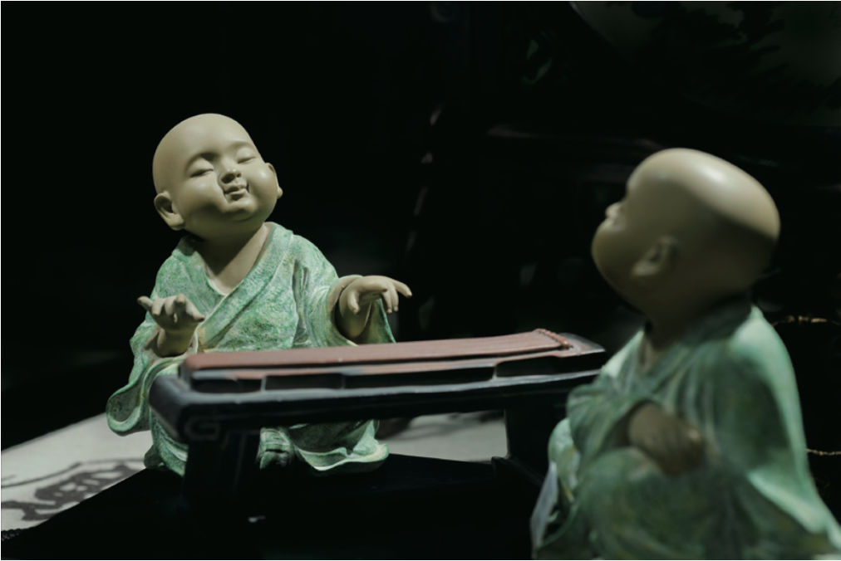
热身
Warm up
根据图片讲一个故事

Slide 57
生词
New Word
jié zòu
节奏
n.rhythm
duǎn cù
短促
adj.short, brief
jiàn
溅
v.to splash
qì gài
气概
n.spirit,courage
这支歌节奏比较明快。
时间短促，容不得你慢慢思考。
船头飞溅起的浪花，吟唱着欢乐的歌儿。
他有战胜一切困难的英雄气概。

Slide 58
生词
New Word
bō tāo
波涛
n. great waves
hán yì
含义
n. meaning,implication
huāng liáng
荒凉
adj. desolate, wild
狂风掀起波涛，不停地冲击着石堤。
这段话含义深刻，你要好好体会。
大西北在未开发之前很荒凉。

Slide 59
生词
New Word
lǐng wù
领悟
v.to understand， to realize
kǎn kǎn ér tán
侃侃而谈
to speak with fervor and assurance
他在现实中领悟到了人生的哲理。
他一坐下来便侃侃而谈，我简直插不上嘴。

Slide 60
复习
Review
jié zòu
duǎn cù
节奏
n.rhythm
短促
adj.short, brief
jiàn
qì gài
bō tāo
溅
v.to splash
气概
n.spirit,courage
波涛
n. great waves

Slide 61
复习
Review
hán yì
huāng liáng
含义
n.meaning,
implication
荒凉
adj. desolate, wild
lǐng wù
kǎn kǎn ér tán
侃侃而谈
to speak with fervor and assurance
领悟
v.to understand to realize

Slide 62
生词拓展
New Word Expansion
领奖-领队-领先-领结-领教-心领
领
你前几次上台领奖，有没有感动得热泪盈眶过？
你的一片心意，我心领了，礼物你还是拿回去吧。

Slide 63

课文
Text
听课文，判断下列句子正误：
俞伯牙什么时候拨断了一根琴弦？
俞伯牙为什么认为打柴人是他的知音？
得知钟子期逝世后，俞伯牙做了什么？

Slide 64
课文
Text
俞伯牙从小酷爱音乐，他的琴声优美动听，犹如高山流水一般。虽然大家都赞美他琴弹得好，却从没有人能真正领会他琴声的内涵，他多想找到自己的知音啊！
一个中秋之夜，他乘船来到江边，偶遇风浪，船停在了一个类似港湾的地方。晚上，风浪渐渐平息，天气晴朗，降水清澈，景色十分迷人。望着空中的明月，俞伯牙来了兴致，拿出琴弹了起来，一会儿他就沉醉在了音乐之中。
请用重点词语复述故事：领会、内涵、港湾、晴朗、清澈

Slide 65
课文
Text
忽然他看到一个人雕塑一样站在岸边，似乎听得出了神。俞伯牙一个不留神，“啪”的一声，琴弦拨断了一根。这时，听琴的人大声说：“先生不必在意，我是个打柴的，回家晚了，走到这里听到您在弹琴，觉得琴声美妙，不由得站在这里听了起来。”
俞伯牙借着月光仔细打量，见那人身旁放着刚刚砍伐来的木柴，果然是个打柴的。俞伯牙心想：一个打柴的怎么能听懂我的琴呢？偏僻的山野还有这么不平凡的人？于是他问：“你既然懂琴，那就请说说，我弹的是什么曲子？”
请用重点词语复述故事：出神、弦、美妙、砍伐、平凡

Slide 66
课文
Text
打柴人说：“先生刚才弹的乐谱是孔子为赞叹他的弟子而创作的，只可惜，您弹到第四句的时候琴弦断了。”俞伯牙不禁感叹，民间真有精通音乐之人，难能可贵！他迫不及待地想和打柴人好好聊聊。
打柴人应邀上了船，看到俞伯牙的琴，赞道：“真是好琴。”接着又说起瑶琴的来历，俞伯牙不禁心生钦佩。接着俞伯牙又为打柴人演奏了几曲，请他辨识其中之意。
请用重点词语复述故事：乐谱、赞叹

Slide 67
课文
Text
当他的琴声雄壮豪迈的时候，打柴人说：“这旋律表达了高山的雄伟壮观。有气势，有气魄！”当琴声曲折激越、节奏短促时，打柴人说：“这旋律表达的是波涛汹涌，浪花飞溅，气概非凡！”当琴声变得清晰流畅时，打柴人说：“这旋律表达的是无尽的流水。”俞伯牙惊喜万分，过去没人能听懂他的琴声的含义，没想到在这荒凉之地，竟觅到自己久寻不遇的知音，不仅能领会其意，还能领悟其神。
请用重点词语复述故事：
豪迈、旋律、胸围、壮观、气势、气魄、领悟

Slide 68
课文
Text
打柴人叫钟子期，两人在月下侃侃而谈，越谈越投机。黎明将至，钟子期告辞，并与俞伯牙约定，来年中秋还在这里相见。
第二年中秋这天，俞伯牙如约来到了老地方，从黄昏等到夜幕降临，一直不见钟子期到来，他有些沮丧，开始用琴声呼唤钟子期，可还是见不到钟子期的影子。该不是有了什么变故吧？俞伯牙焦急万分。
请用重点词语复述故事：
投机、黎明、告辞、黄昏、降临、沮丧、变故

Slide 69
课文
Text
第二天，俞伯牙向一位老人打听他的好友，老人告诉他，钟子期染病，逝世已有段时间了。临走前，他留下遗言，把坟墓修在江边，到八月十五，好听俞伯牙弹琴。老人的话使俞伯牙流泪不止，他来到钟子期坟前，弹了一曲《高山流水》，曲终，他把心爱的琴摔了个粉碎，悲伤地说：“琴向来是要谈给知音听的，如今我唯一的知音已不在人世，这琴还弹给谁听呢？”
请用重点词语复述故事：逝世、坟墓、不止、粉碎

Slide 70
课文
Text
故事有些凄凉，但两位知音的深情厚谊感动了后人，至今人们还用“知音”来形容朋友之间真挚而纯洁的情谊。
请用重点词语复述故事：凄凉、深情厚谊、真挚、纯洁

Slide 71
练一练
根据提示，简述课文主要内容
Practise
俞伯牙和钟子期相遇的经过 | “俞：酷爱音乐、无人领会、江边弹奏 钟：打柴人、听得出了神、精通音乐
俞伯牙和钟子期谈话的内容 | 1.雄壮豪迈——高山雄伟壮观 2.曲折激越——波涛汹涌 3.清新流畅——无尽的流水
两人的约定，约定是否实现 | 来年中秋再见 第二年，俞等待钟——钟未到——听说钟逝世、遗言——俞摔琴
说一说知音的含义 | 朋友......的情谊

Slide 72
语言点 ：修辞（五）——婉曲
Language Point： 婉曲
故意不直接说明事物，而是借用与某事物意义相同的语句，以委婉曲折的方式表达，这种修辞手法叫婉曲。
For example
临走前，他留下遗言，把坟墓修在江边，到八月十五，好听俞伯牙弹琴。（不直说“死”，以“走”代替）
各位先聊，我去方便一下。（不直说“上厕所”，以“方便”代替）
您刚40岁，长得好像有点儿着急。 （不直说“老”，以“走得着急”代替）

Slide 73
练一练
Practise
指出下列哪句使用了婉曲修辞手法
在那家商店，我看到了一架旧手风琴，轻敲可爱。
妈妈，我的个人问题自己解决好不好，您就别操心了！
为了创造一个优美的生活环境，让我们大家共同努力吧！

Slide 74
练一练
Practise
请指出下列语段中是如何运用婉曲这一表达方式的
有的人从出生到告别人世，从来没离开过自己生活的村庄。
聂耳以二十三岁的青春年华，过早地写下了他生命的休止符。
因为喝水太多，他没过多久就要去方便一下，让坐在他旁边的乘客很不耐烦。
我们家那位啊，真是懒得不成样子。

Slide 75
扩展 1
Extension 1
附：附带
附件
件：文件
联：联合
联盟
盟：团体
师：老师
师范
范：榜样

Slide 76
扩展 1
Extension 1
撤：除去
撤销
销：取消
溶：溶化
溶解
解：分解
无：没有
无辜
辜：罪

Slide 77
扩展 1
Extension 1
监：察看
监督
督：督促
批：成批
批发
发：出售

Slide 78
扩展 1
Extension 1
正：①好的，积极的（正面）
②大于零的（正数）
③失去电子的（正极）
正负
负：①坏的，消极的（负面）
②小于零的（负数）
③得到电子的（负极）

Slide 79
扩展 2
Extension 2
阅读短文，熟悉下列文学方面的词语
最近，母猫生育了几只小猫，小猫们发育良好，活泼好动，它们与主人一起生活在一所大别墅里。有时候，猫咪们会在花园里找青草吃，难道它们也需要植物纤维？有时候，猫咪们会在沙发旁摩擦自己的皮毛，舒服了，就在阳光下懒洋洋地睡大觉。

Slide 80
作业
Homework
作业
“高山流水遇知音”在中国广为流传，通过俞伯牙和钟子期的故事，人们懂得了知音难觅，知音是多么的宝贵。想一想，你有没有知音？你们的故事是什么样的？请以“我的知音”为题写一下你们相遇、相知的故事，字数不少于400字。

Slide 81




《HSK标准教程6--第二十八课》
HSK Standard Course 6 Lesson 28
再见 Bye
再见

